Slide 1
«Внедрение спортивных проектов в деятельность образовательных организаций»
ЦДОД «Развитие»
Тренер-преподаватель Долгих С.Г.

Slide 2


Всероссийский проект школьной баскетбольной лиги «КЭС Баскет»
Спортивный проект внедрен с 2008г.
Логотип проекта

Slide 3
Результаты участия Всероссийского проекта ШБЛ «КЭС БАСКЕТ» по сезонам
Занятые места
Год участия | 2008-2009 | 2009-2010 | 2010-2011 | 2011-2012 | 2012-2013 | 2013-2014 | 2014-2015 | 2015-2016
Баскетбол девушки | Полуфинал Отрадный | Полуфинал г. Отрадный | 4 место Самара | 2 место Тольятти | 2 место Тольятти | 2место Новокуйбышевск | Полуфинал Новокуйбышевск | 1 место Алексеевка
Баскетбол юноши | 1 место г.Самара | полуфинал г.Отрадный | 3 место Самара | 4 место Тольятти | 3 место Тольятти | полуфин.Новокуйбышевск | 2 место Отрадны | 2 место Алексеевка

Slide 4
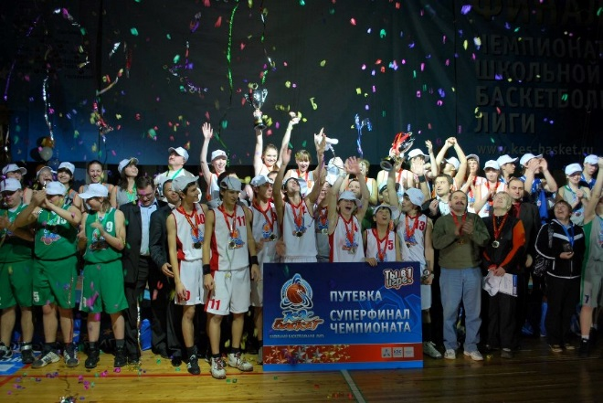
Сезон 2008-09г. ШБЛ КЭС Баскет
1 место регионального этапа Самарской области (команда юношей)

Slide 5
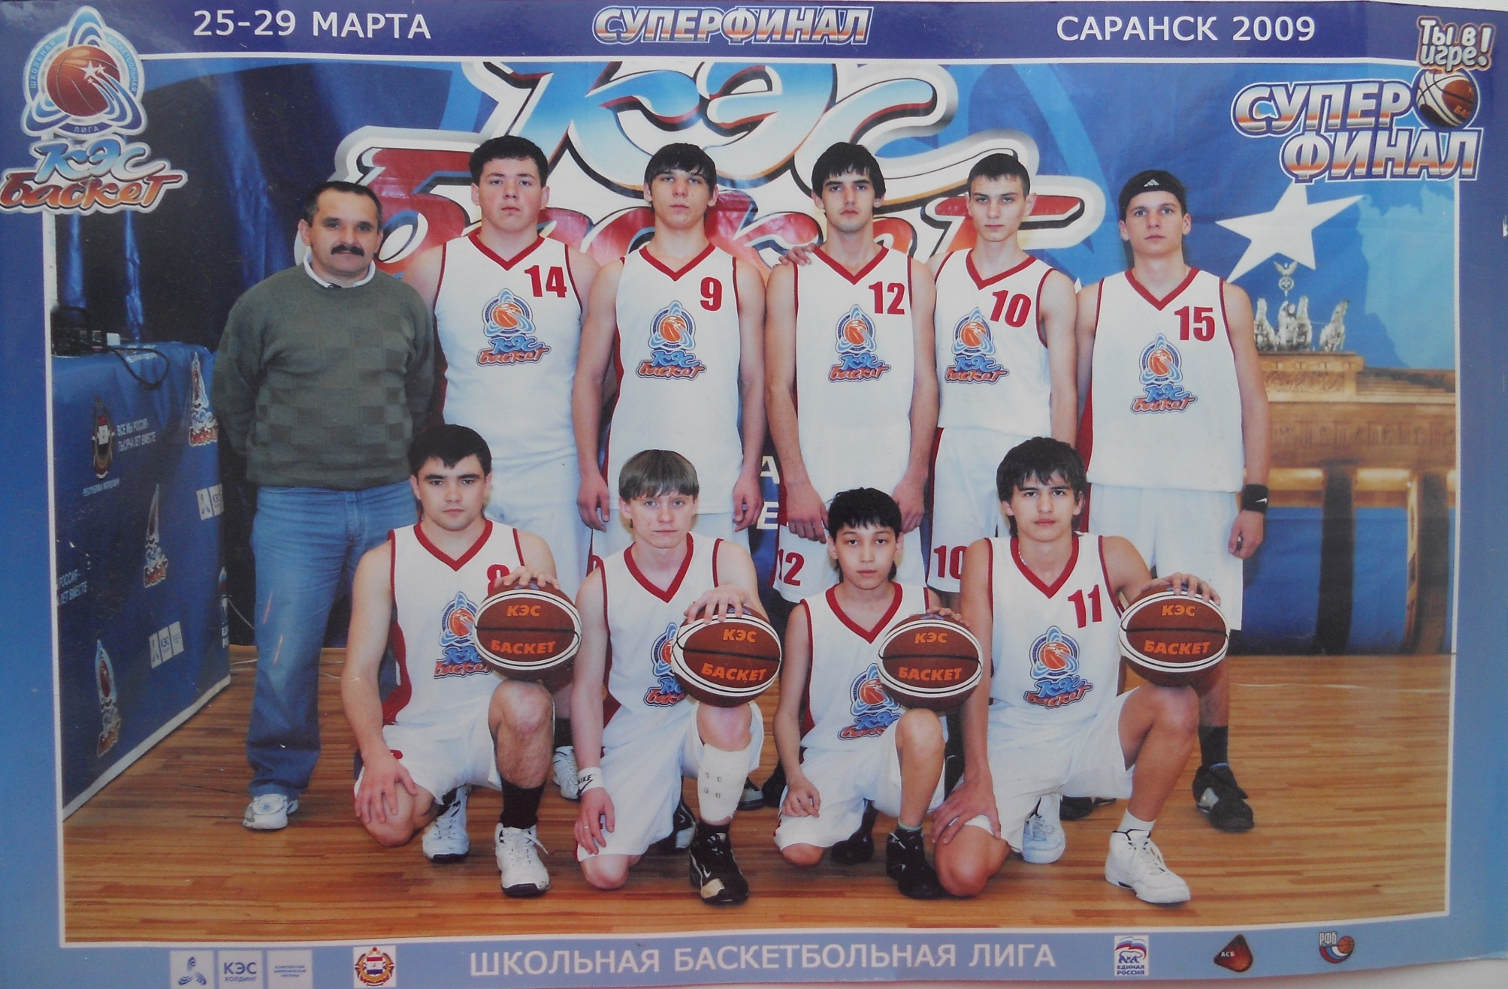
10 место в суперфинале

Slide 6
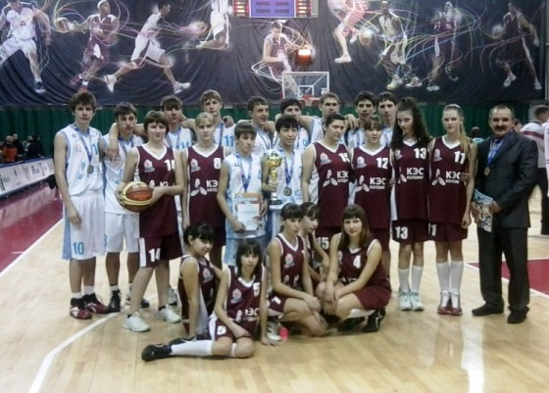
3 место команда юношей , сезон 2010-11г. г. Самара

Slide 7
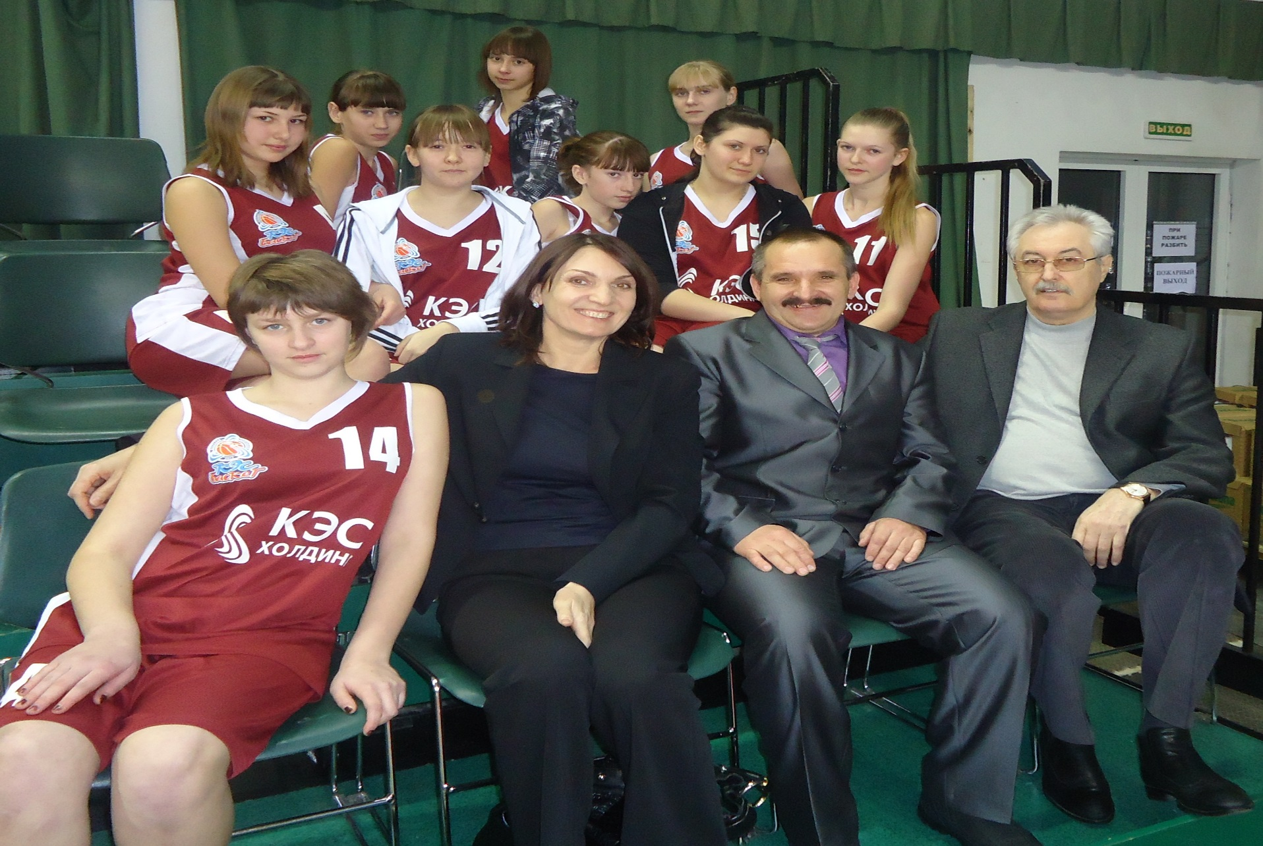
С Олимпийскими чемпионами

Slide 8
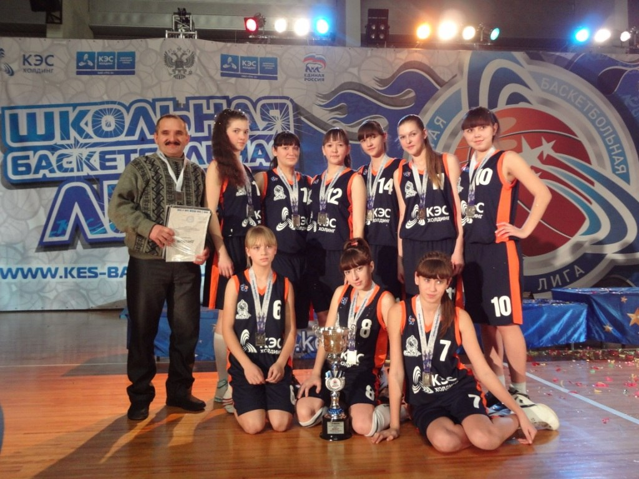
2 место девушки региональный финал 2011-12 г.Тольятти

Slide 9
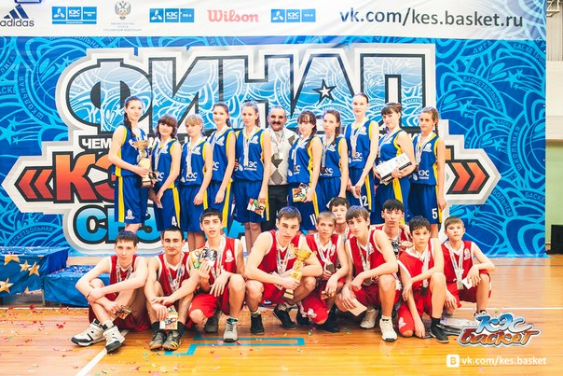
2 место девушки финал регионального этапа ,сезон 2012-13г.

Slide 10
3 место юноши финал регионального этапа ,сезон 2012-13г.

Slide 11

ШБЛ КЭС Баскет ,сезон 2013-14г.

Slide 12
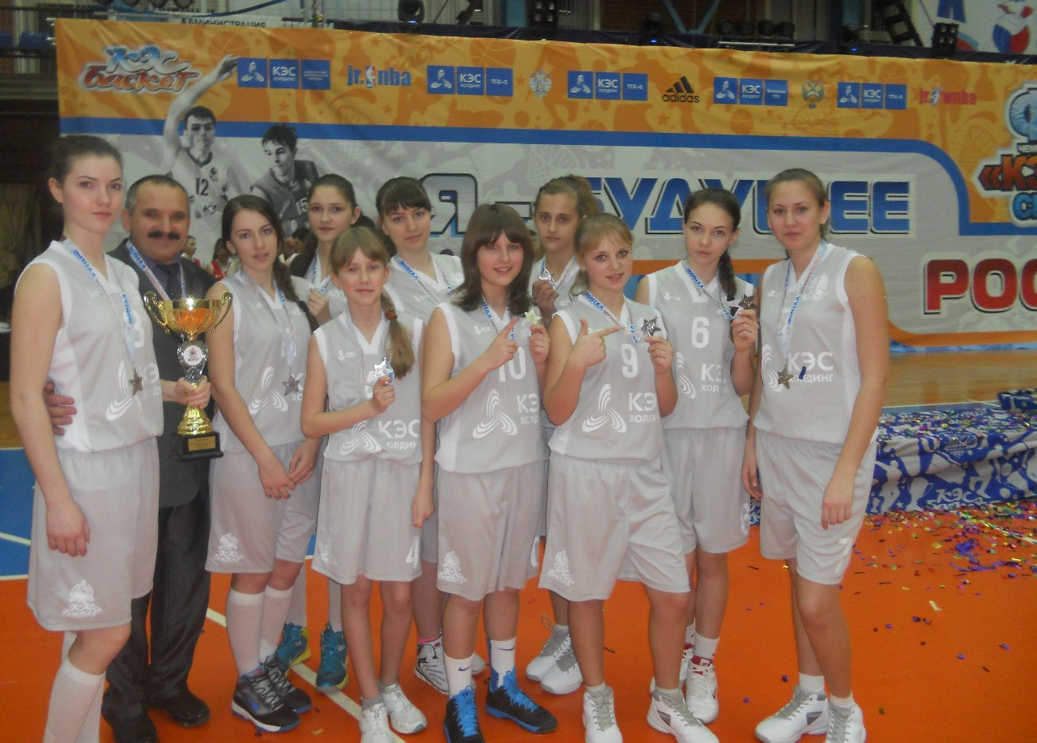
2 место девушки финал регионального этапа ,сезон 2013-14г.,г.Новокуйбышевск

Slide 13
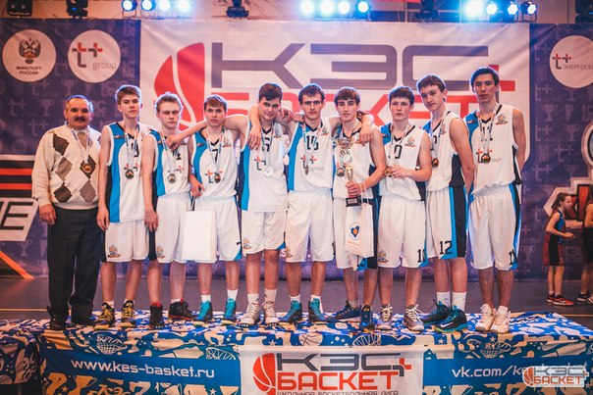
2 место юноши финал регионального этапа ,сезон 2014-15г.,г.Отрадный

Slide 14

ШБЛ КЭС Баскет ,сезон 2015-16г.

Slide 15
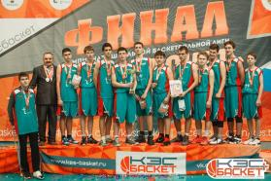
2 место юноши финал регионального этапа ,сезон 2014-15г.,с.Алексеевка

Slide 16
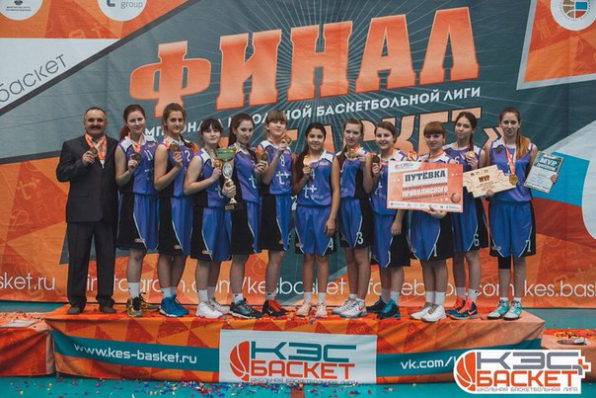
1 место девушки финал регионального этапа ,сезон 2015-16г.,с.Алексеевка

Slide 17
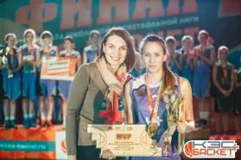
Скрыпник Оксана
MVP турнира, сезона 2015-16г.с. Алексеевка

